Slide 1

COMPTE PRO
SAISIE D’UN CUa
Cette animation n’est pas automatique :
- Cliquez sur la page pour aller à l’étape suivante
- Utilisez la molette de la souris pour aller à l’étape suivante ou précédente

Slide 2
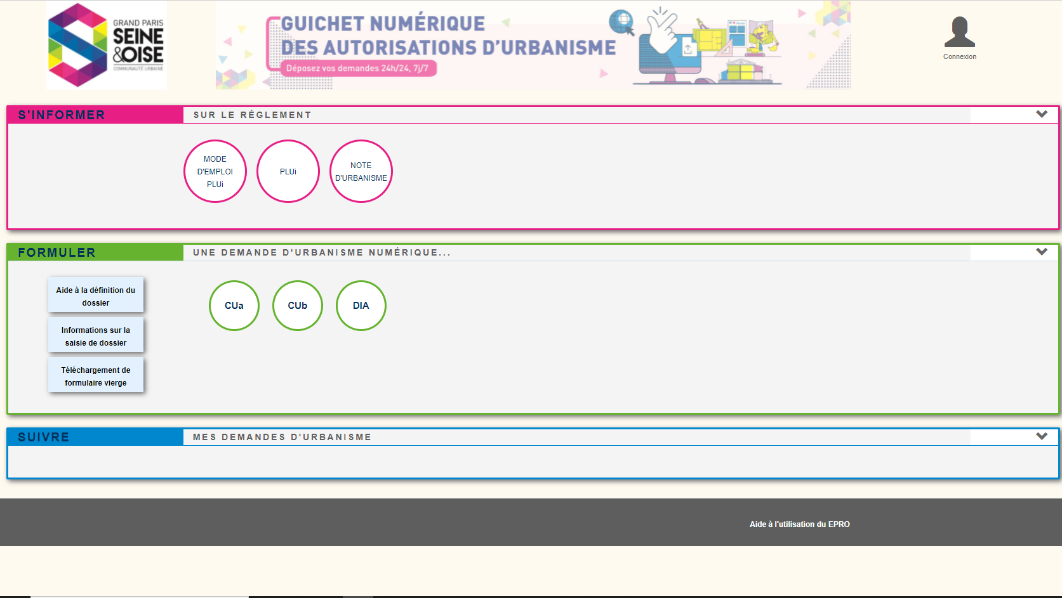



Cliquez sur Connexion

Slide 3
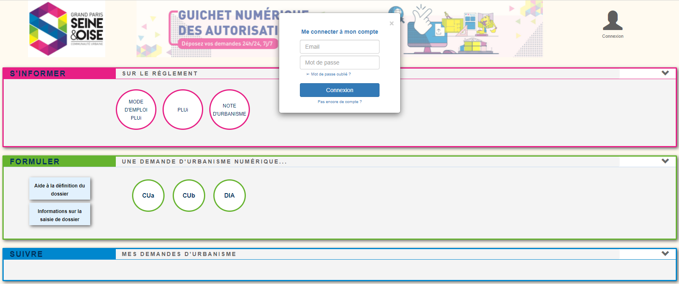
email@domaine.fr
********
Cliquez sur Connexion

Slide 4
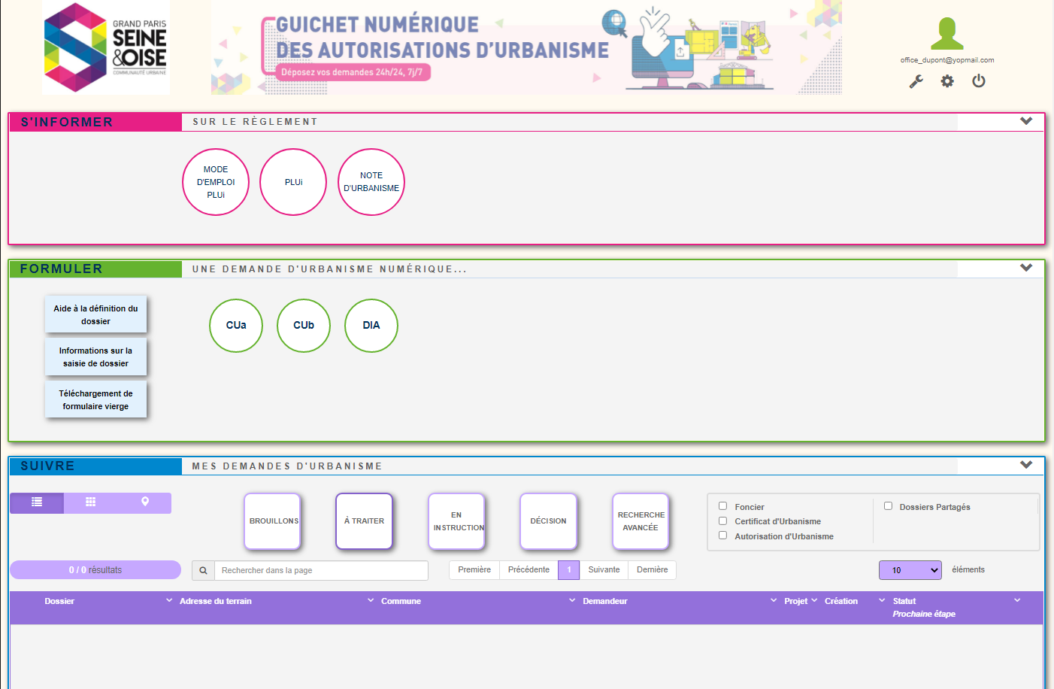
Cliquez sur CUa

Slide 5
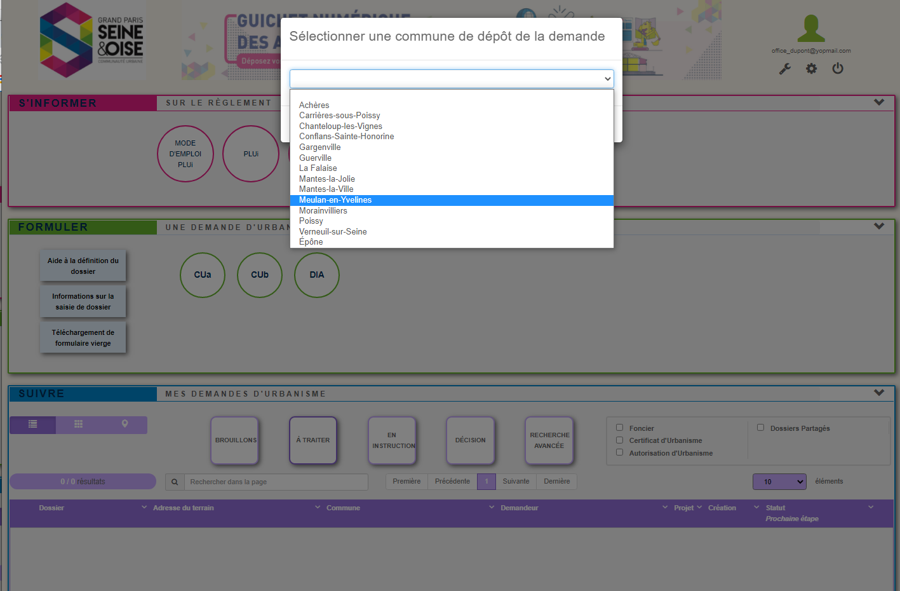
Cliquez sur la commune de votre choix

Slide 6
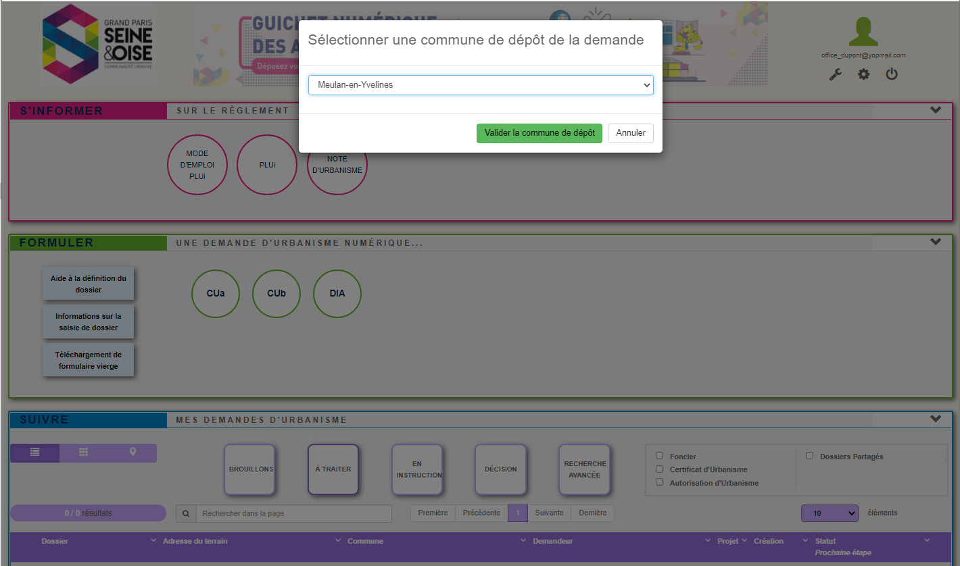
Cliquez sur Valider

Slide 7
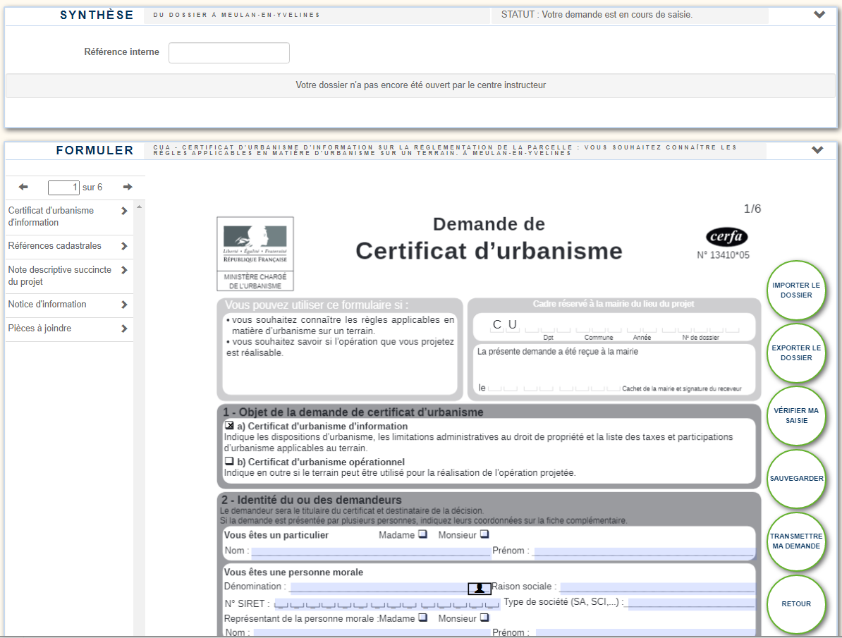
Ce volet permet de naviguer dans les différents blocs du Cerfa
Boutons de gestion de la saisie du dossier

Slide 8
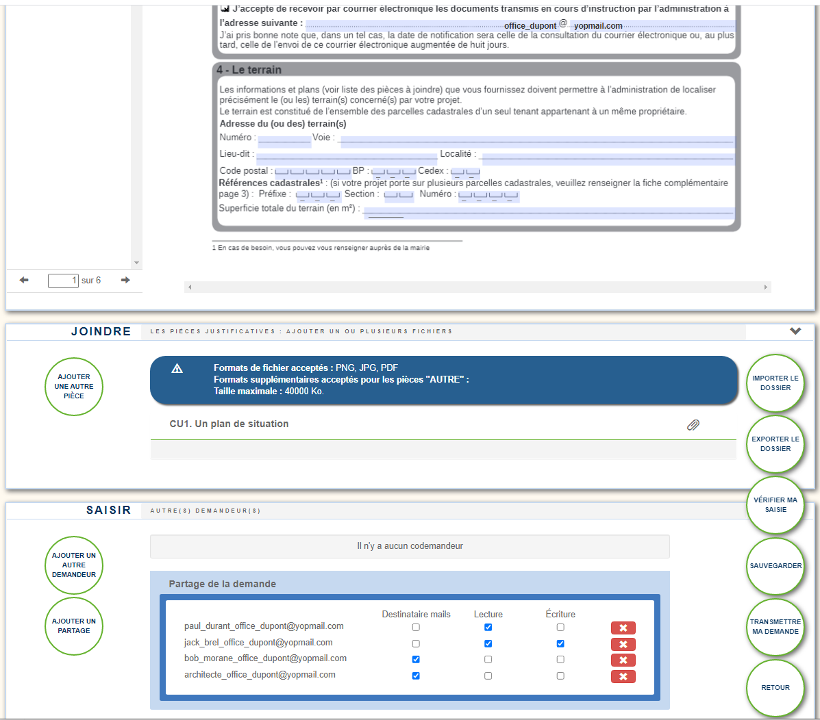
Bloc pour ajouter les
pièces justificatives
Permet d’ajouter
un autre demandeur
Permet de modifier ponctuellement les habilitations du partage de ce dossier

Slide 9
Renseignez une Référence interne
si besoin

Slide 10
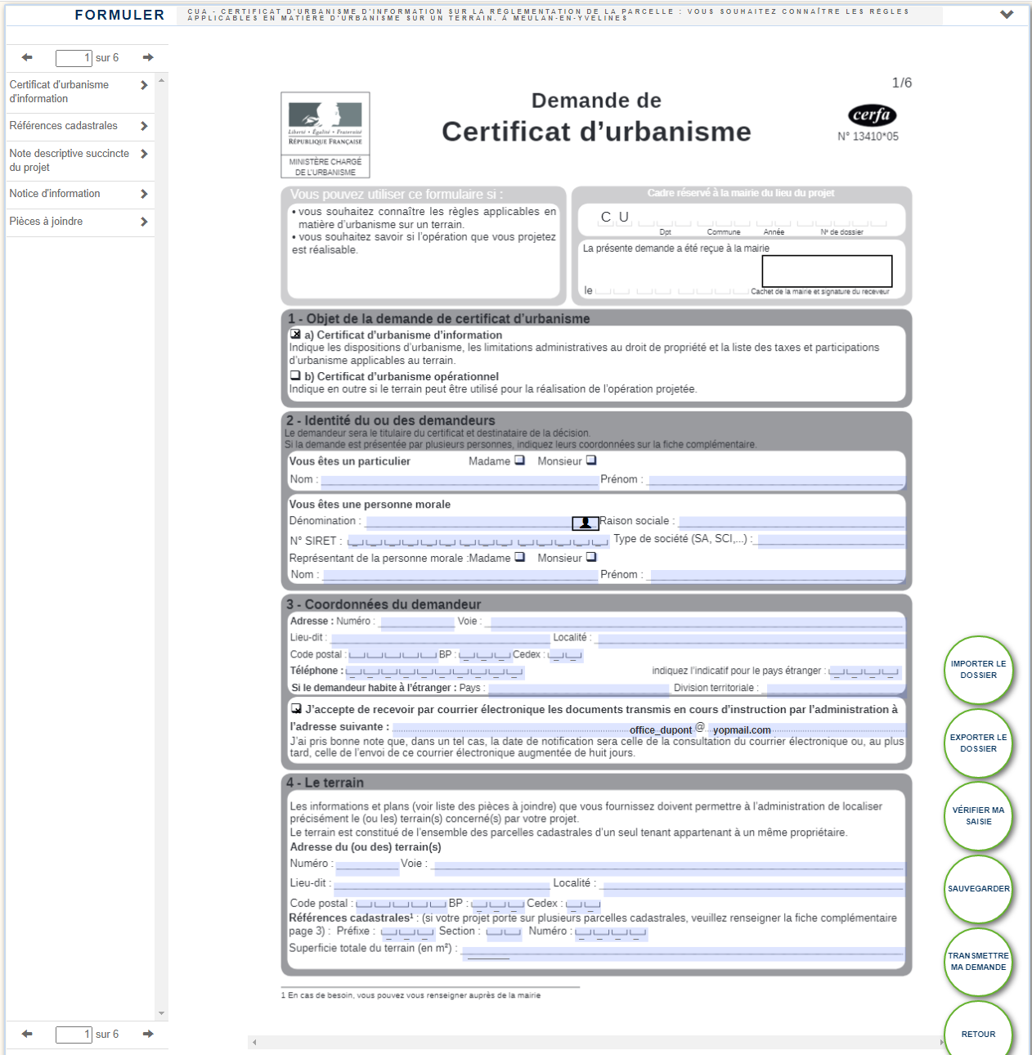
Cliquez sur la silhouette pour saisir automatiquement l’identité du demandeur de votre compte Pro

Slide 11
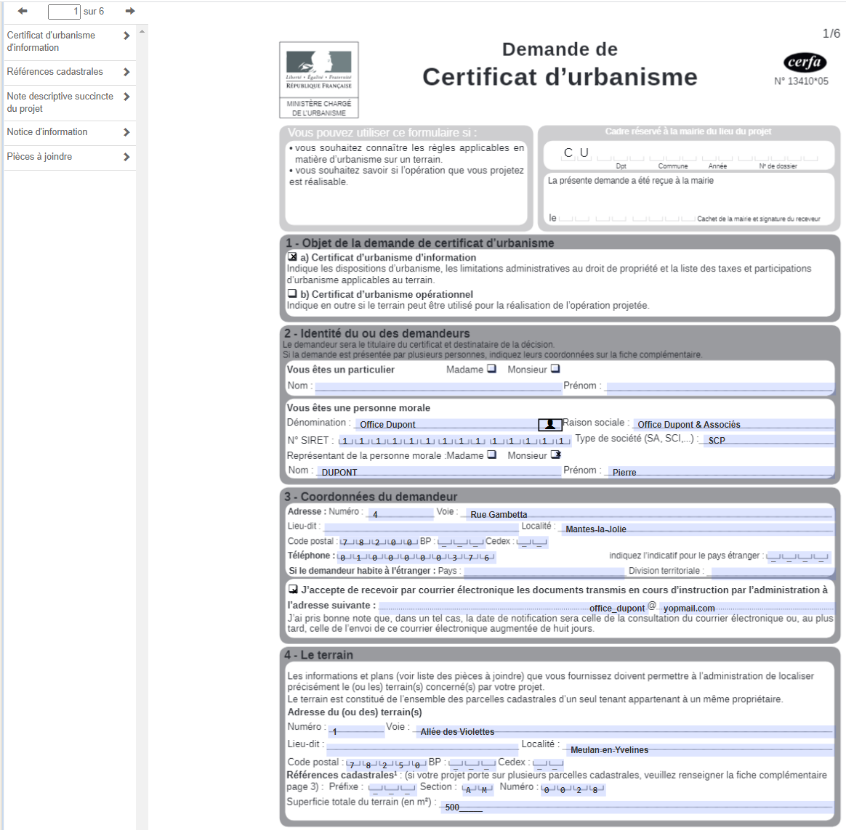
Si le terrain est constitué de plusieurs parcelles cadastrales
Cliquez ici

Slide 12
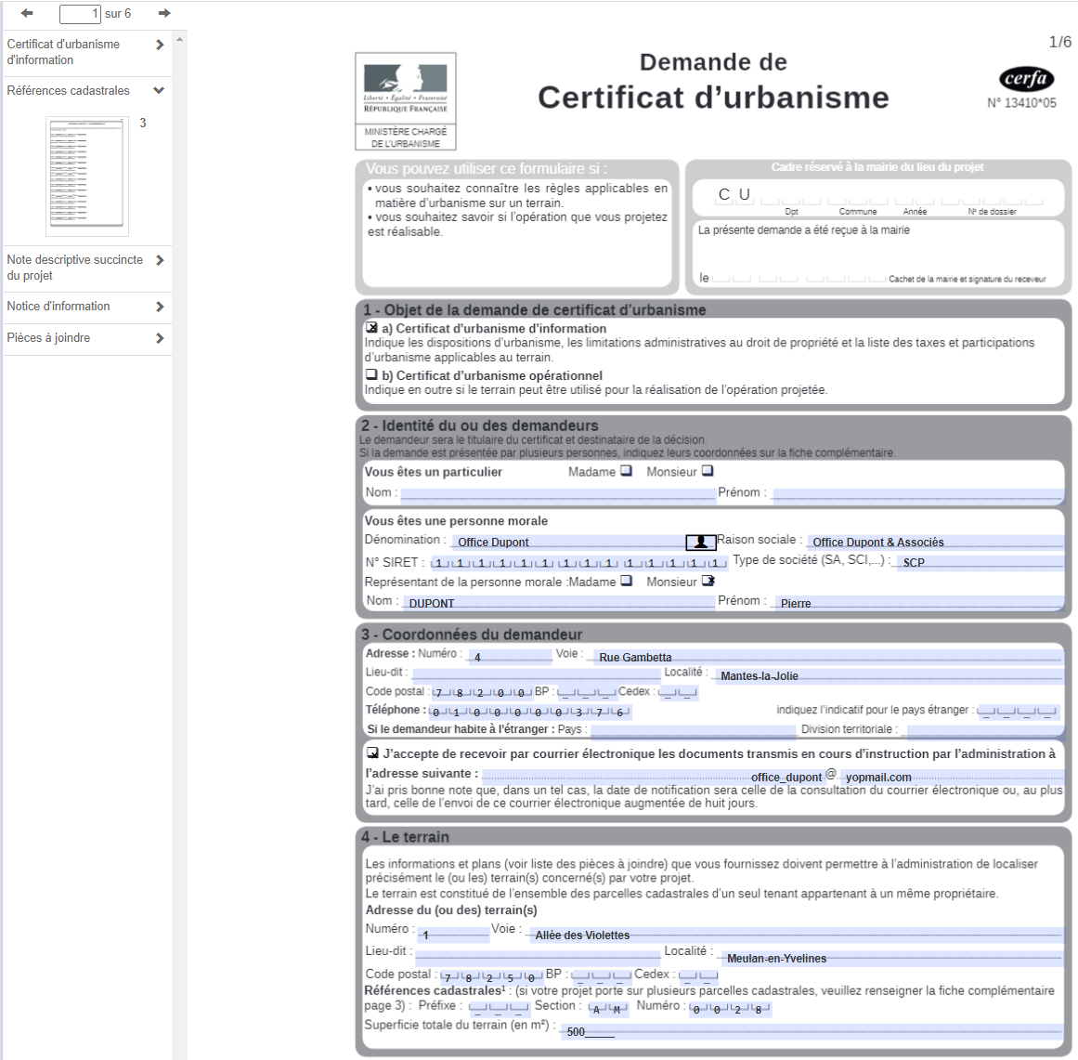
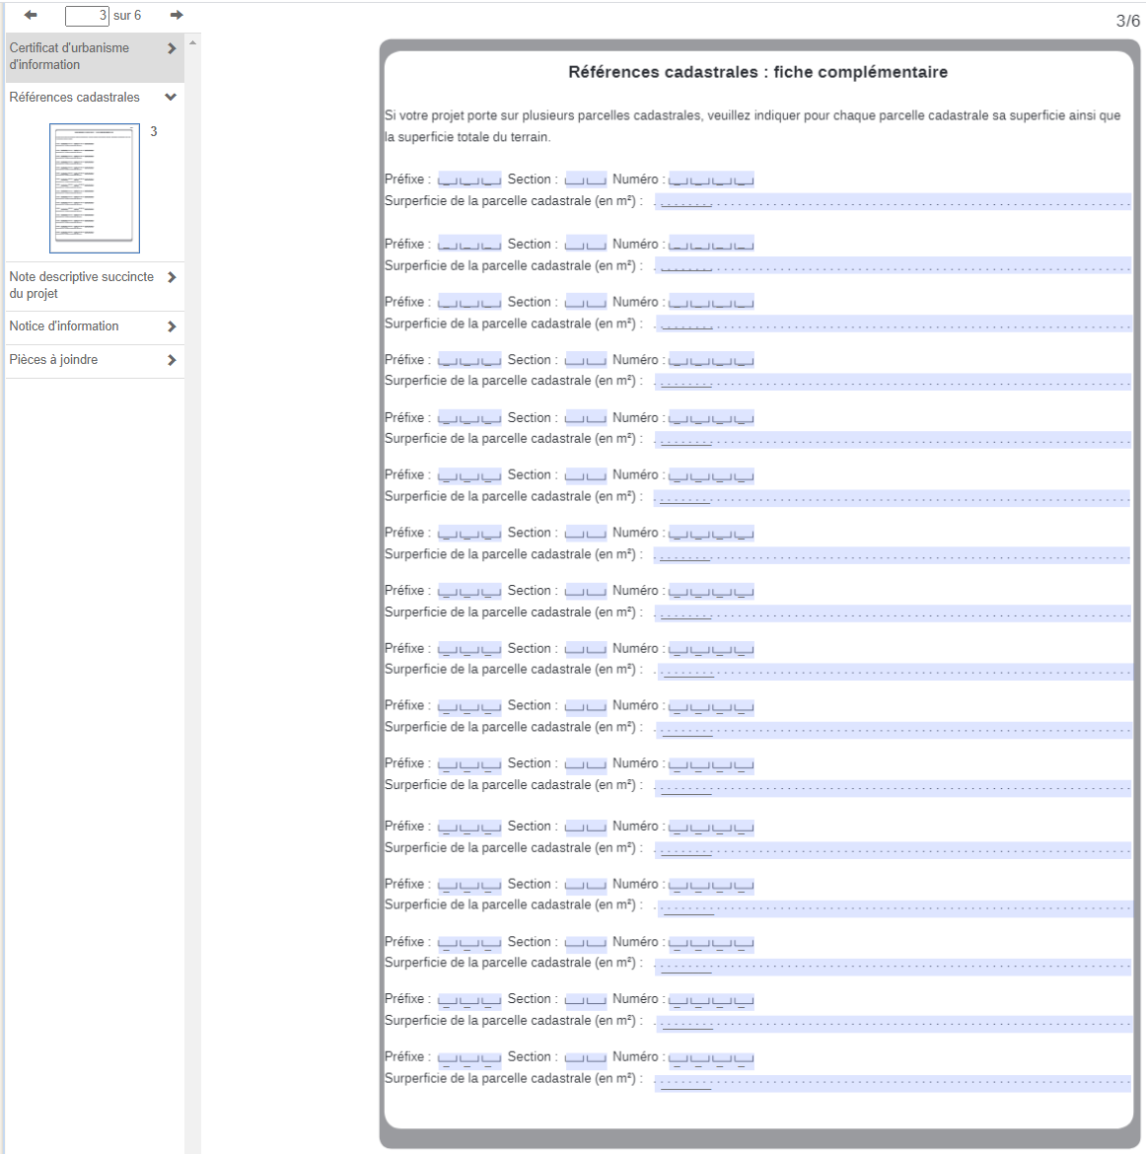
Cliquez sur
la vignette

Slide 13
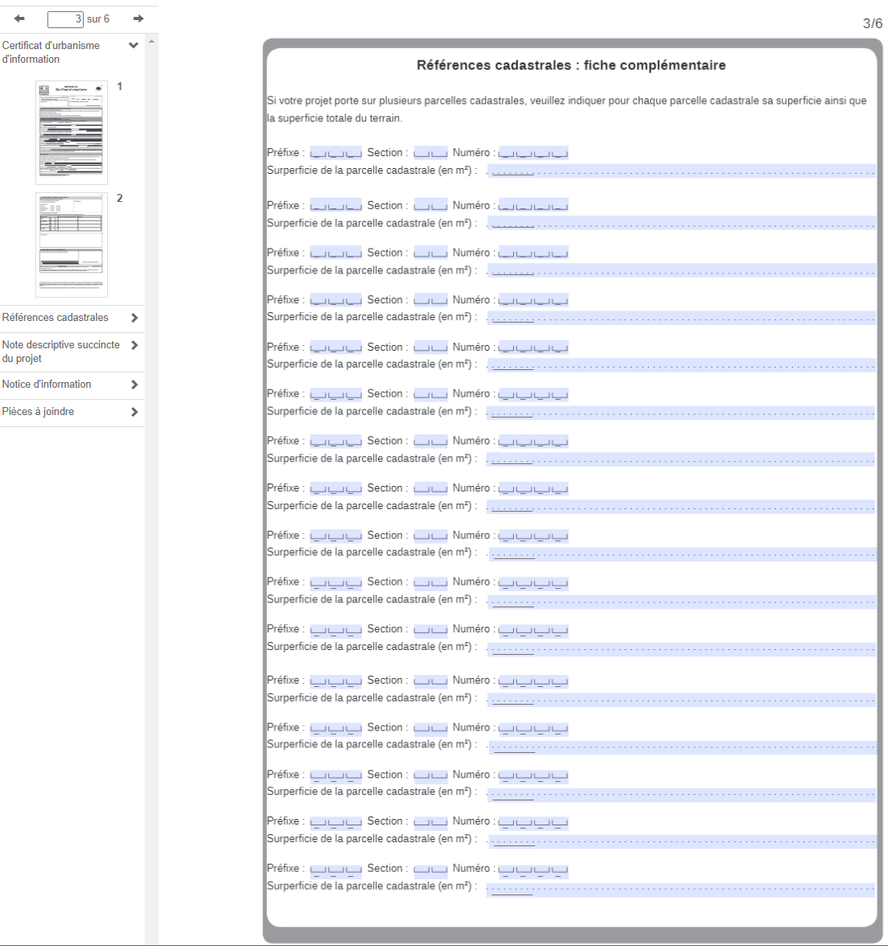
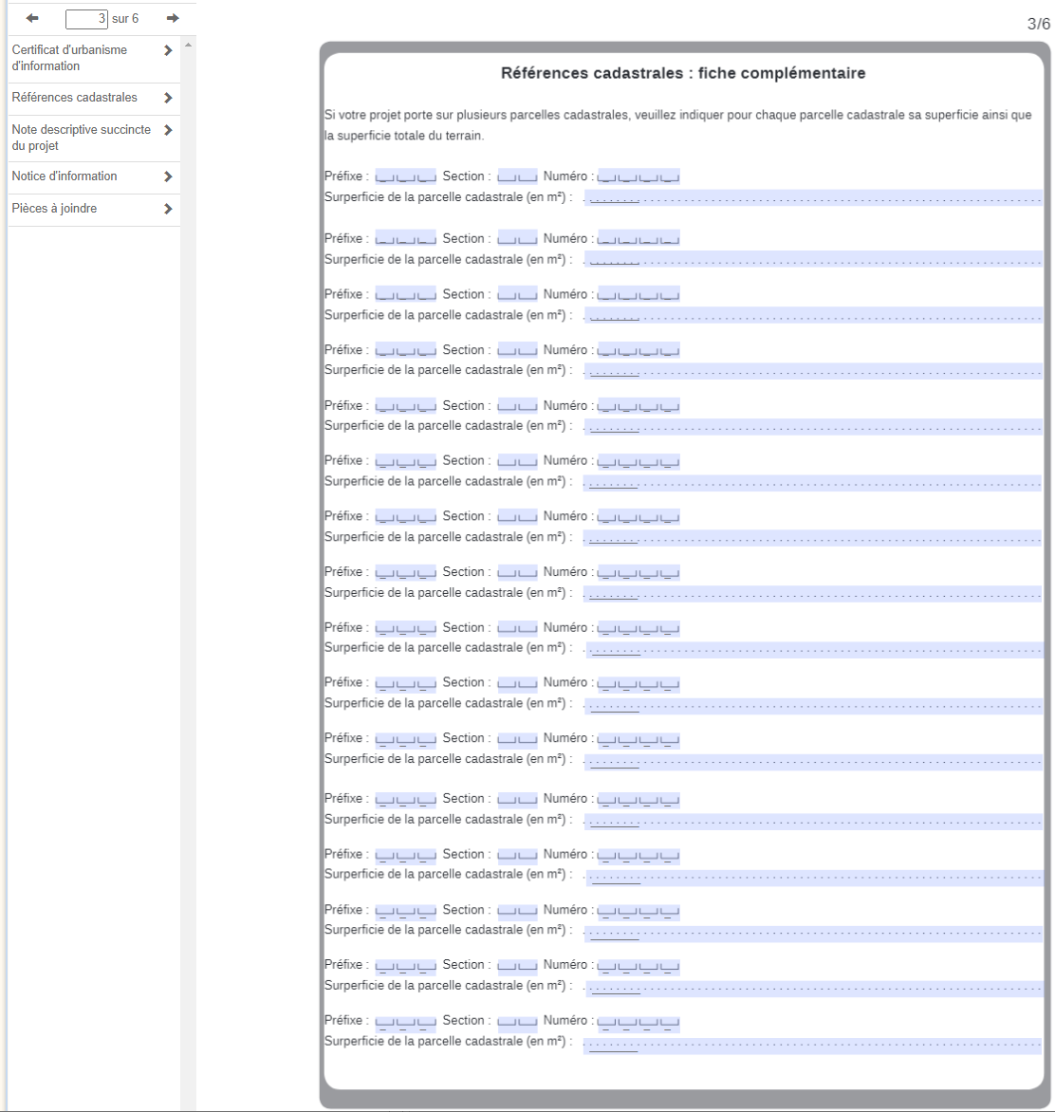
Vous avez 2 possibilités pour vous déplacer dans le Cerfa
1 - Cliquez sur les flèches de navigation
Cliquez sur la page de votre choix
2 - Développez le menu du
Certificat d’urbanisme d’information

Slide 14
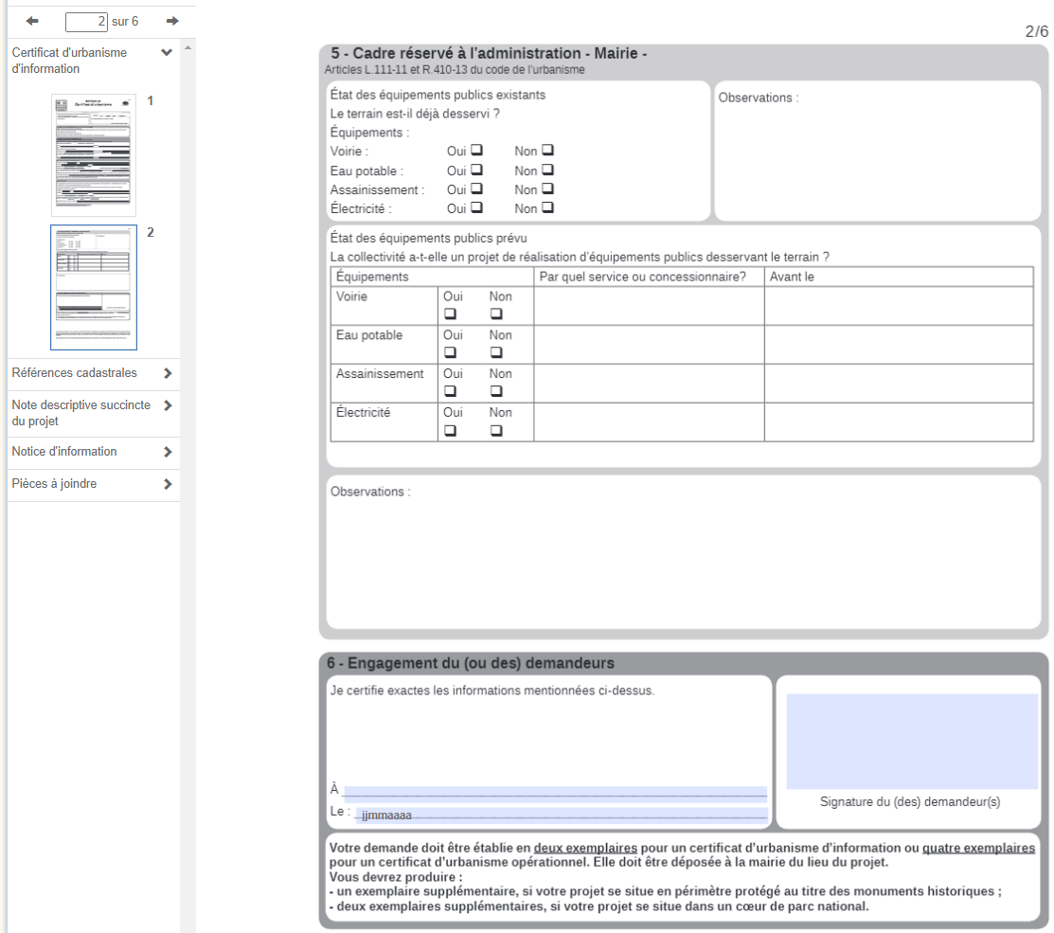
ATTENTION :
Aujourd’hui seule la saisie du nom de votre société est possible.
Une évolution est à l’étude pour insérer une signature électronique et (ou) un tampon
Saisissez
Les lieu, date et signature
Office Dupont
Mantes-la-Jolie
01/04/2021

Slide 15
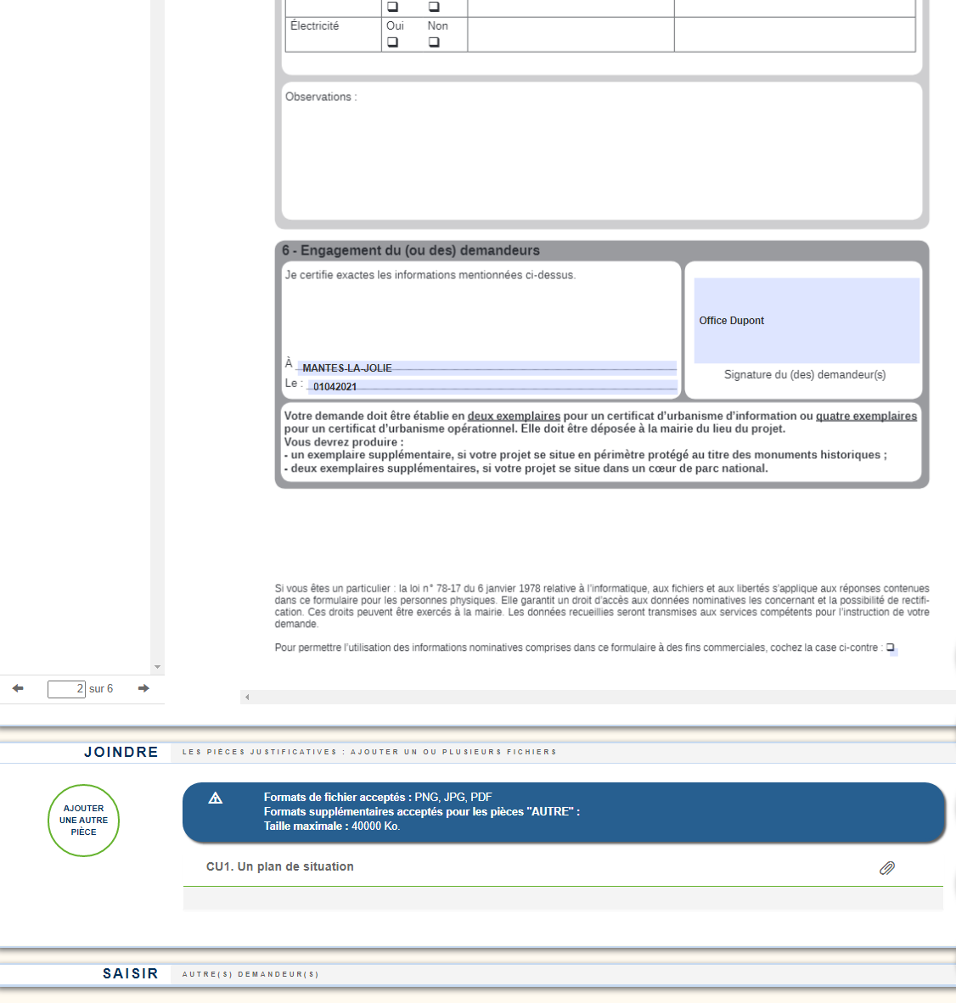
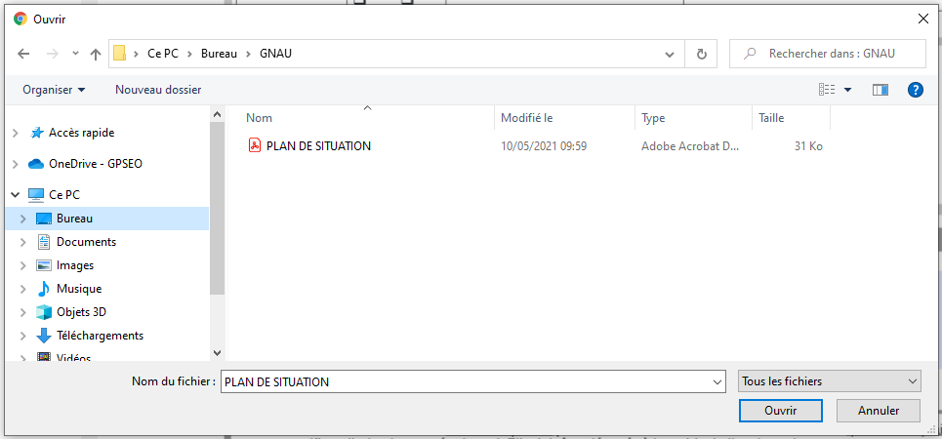
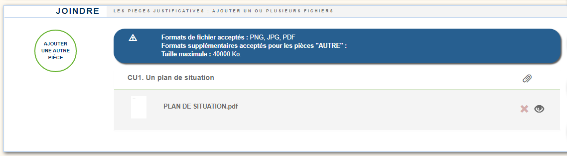


Le module vous indique les pièces obligatoires
à joindre au dossier
Sélectionnez
Le fichier que vous souhaitez joindre et cliquez sur Ouvrir
Cliquez sur
le trombone pour ajouter la pièce obligatoire
CU1- plan de situation

Slide 16
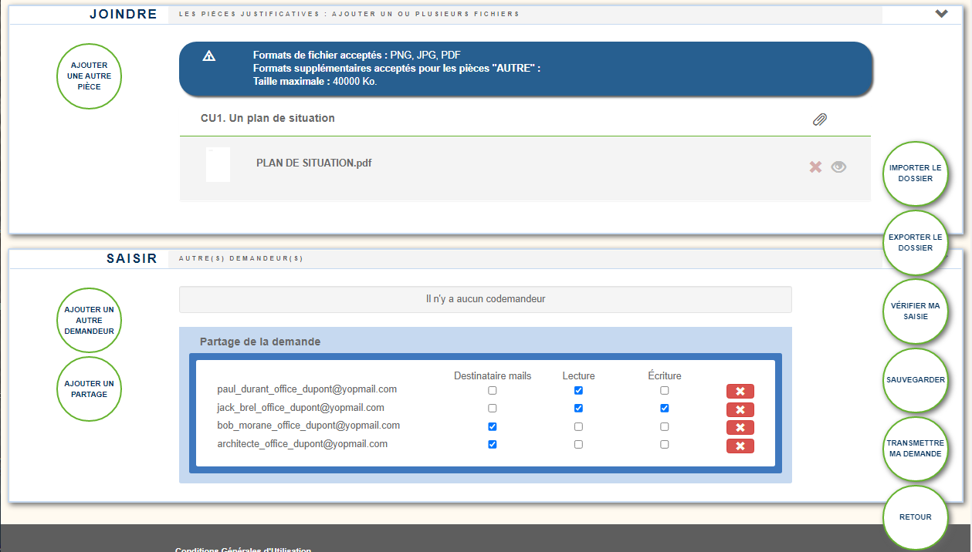


Permet de supprimer la pièce ajoutée
Permet de la télécharger pour la visualiser
Utilisez ce bouton pour ajouter des pièces supplémentaires
Votre fichier est ajouté

Slide 17

Après avoir rempli le Cerfa, ajouté les fichiers obligatoires, géré les partages et les autres demandeurs
Cliquez sur VERIFIER MA SAISIE

Slide 18
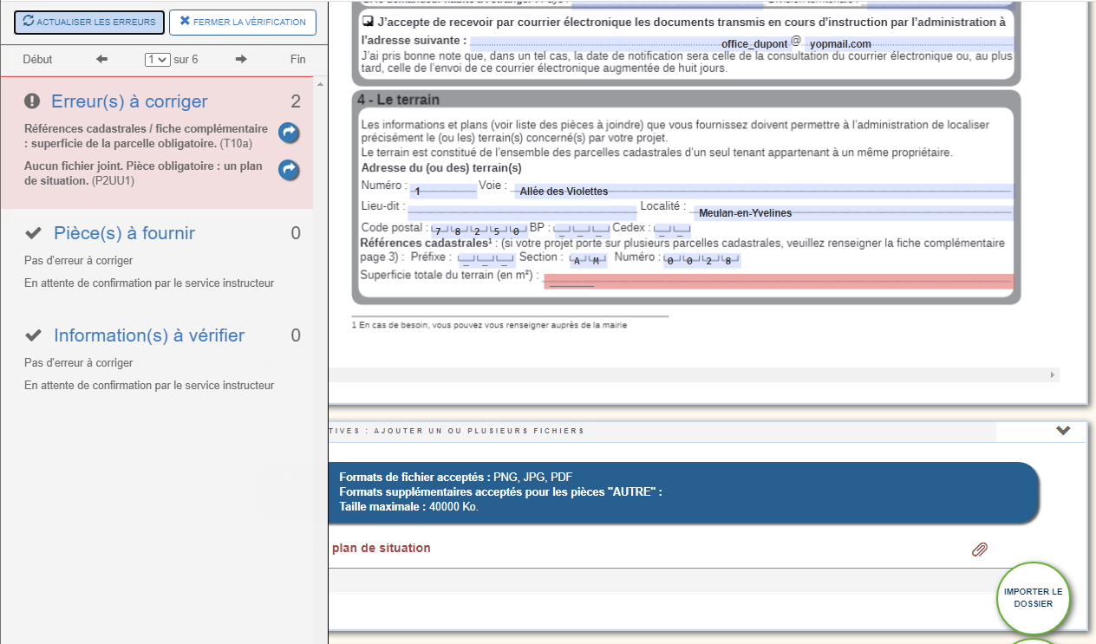
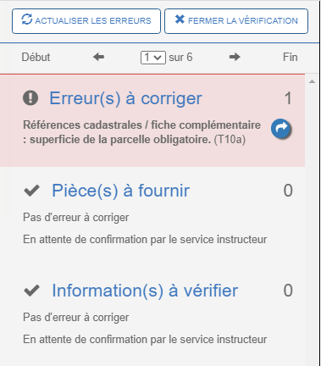


Le nombre d’erreurs à corriger s’affiche ici
Les flèches bleues vous amènent directement à l’erreur à corriger

Slide 19
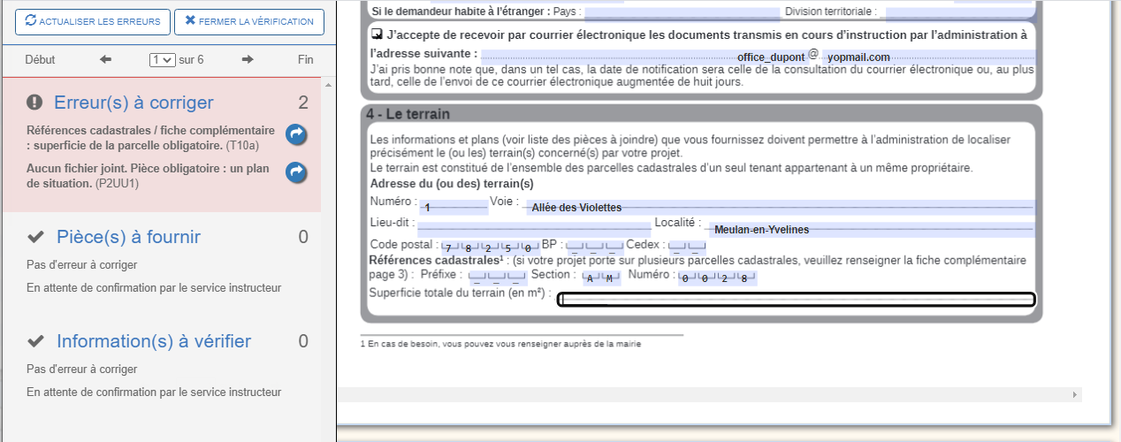
Actualisez les erreurs
au cours de la correction
500
Correction de l’erreur : Ajout de la superficie de la parcelle

Slide 20
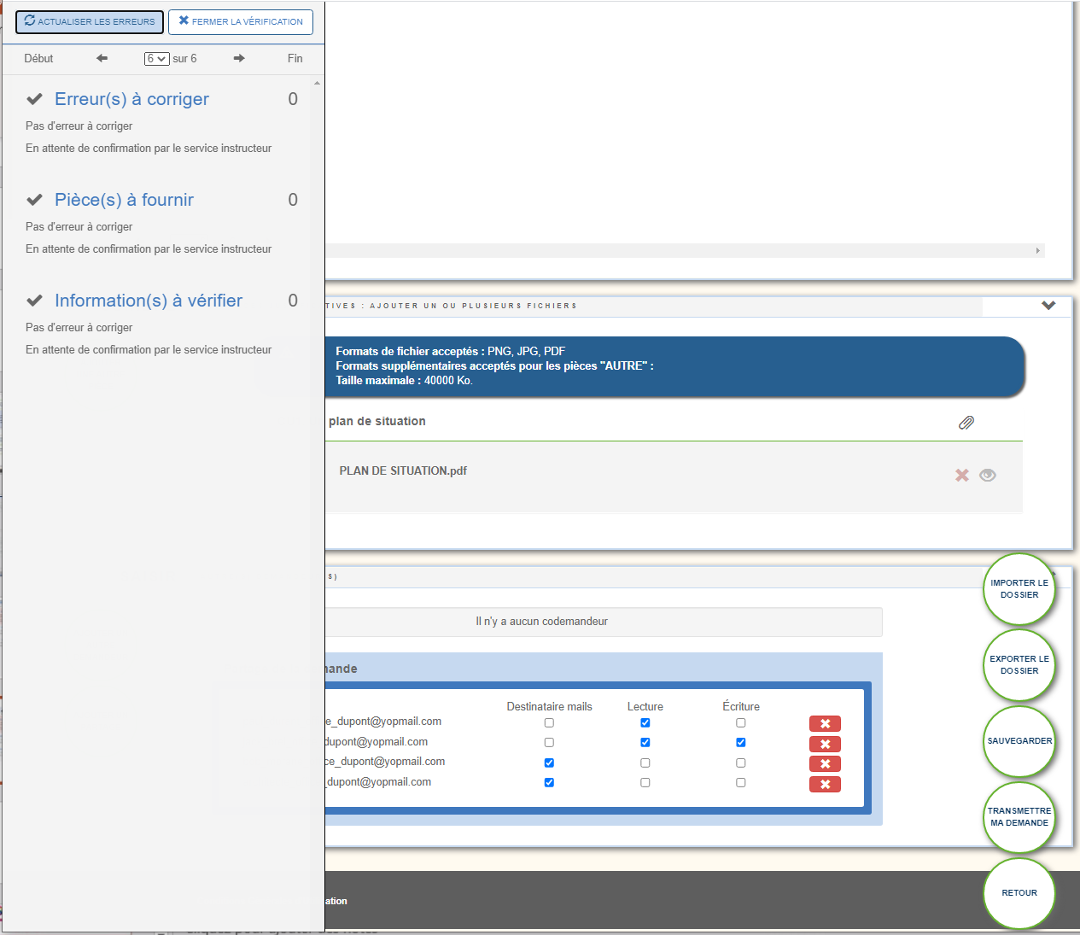
Fermez la vérification
Une fois toutes les erreurs corrigées
Sauvegardez
Transmettez votre demande

Slide 21
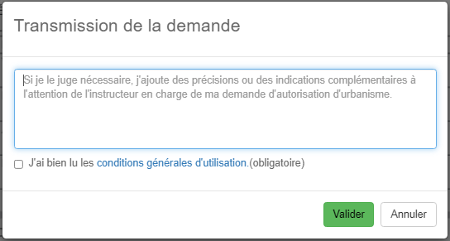


Vous pouvez ajouter un commentaire si vous le souhaitez
Cochez la case relative aux Conditions générales d’utilisation
X
Validez

Slide 22
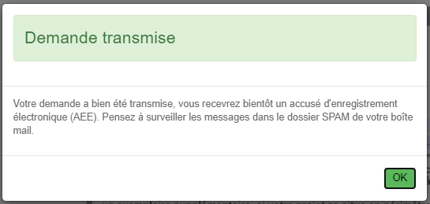
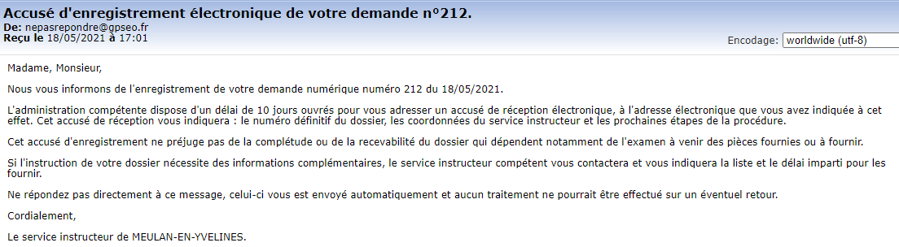

Slide 23
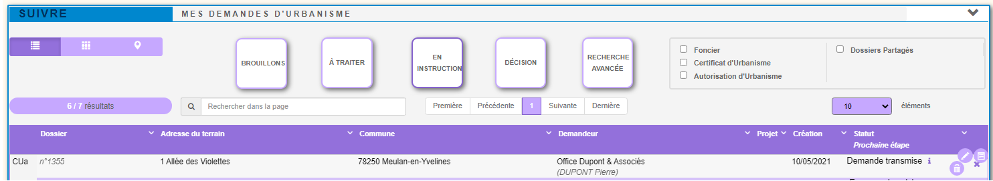

Votre demande est désormais dans la catégorie
EN INSTRUCTION

